Slide 1

Rodinná politika

Slide 2
Cíle kapitoly
stručně charakterizovat základní pojmy jako je rodina, mateřství, rodičovství, náhradní rodinné péče, populační politika apod.
zopakovat jednotlivé funkce rodinné politiky, které již byly probrány v jiných předmětech v nižších ročnících
definovat základní cíle rodinné politiky
charakterizovat cílovou populaci rodinné politiky
stručně se orientovat v jednotlivých systémech rodinné politiky, porovnat jednotlivé systémy a umět je rozlišit
orientovat se v nástrojích rodinné politiky a znát konkrétní praktické příklady
orientovat se v zabezpečovaných situacích rodinné politiky, citlivě a empaticky zaujímat stanoviska k jednotlivým druhům sociálních událostí, navrhovat možnosti řešení
umět stručně rozlišit jednotlivé druhy náhradní rodinné péče

Slide 3
Cíle kapitoly
definovat pojem rodinné poradenství
zorientovat se v systému finanční podpory rodiny, získat přehled o možnostech podpory rodiny a o aktivitách, které směřují k podpoře rodiny
zhodnotit požadavky na profesní a rodičovskou roli, na jejich naplňování, možnosti, omezení
orientovat se v základních pojmech, které se týkají populační politiky
získat aktuální údaje týkající se jevů populační politiky z přehledných grafů
charakterizovat sociálně-právní ochranu dětí, pochopit cíl, principy, hlediska sociálně-právní ochrany dětí
získat informace o projektech evropského sociálního fondu, které se týkají rodinné politiky
zamyslet se nad aktuálními tématy k rodinné politice, vést diskusi s ostatními spolužáky, učiteli, rodiči a odbornou a laickou veřejností

Slide 4
Pojmy, které je dobré si pamatovat
rodina, rodinná politika
přímá a nepřímá finanční pomoc
mateřství, rodičovství
osvojení, pěstounská péče, poručenství
hostitelská péče
rodinné poradenství
profesní a rodičovská role
pronatalitní a protinatalitní opatření
sociálně-právní ochrana dětí

Slide 5
Kontrolní otázky
Co je skryto pod obecným pojmem rodinná politika? Jaké jsou její cíle a prostřednictvím koho jsou realizovány?
Charakterizujte cílovou populaci rodinné politiky
Kdo tvoří rodinu a jaké jsou její funkce?
Jaké jsou rozdíly mezi jednotlivými systémy rodinných politik?
Jaké je základní rozdělení nástrojů rodinné politiky a uveďte jejich konkrétní příklady
Kolik je zabezpečovaných sociálních situací v systému rodinné politiky, které to jsou a co je jejich předmětem?
Jak je v ČR rozdělen systém náhradní rodinné péče a jaká jsou specifika jednotlivých typů?
V jakých případech byste se obrátili na poradnu pro rodinu, manželství a mezilidské vztahy?
Je rodina finančně podporována pouze v oblasti sociálního zabezpečení nebo i v jiných oblastech?

Slide 6
Kontrolní otázky
Jaké aktivity MPSV chystá v oblasti podpory rodiny?
Co je předmětem slučování profesní a rodičovské role? Jakých oblastí života se především týká?
Co to znamená, když se řekne pronatalitní a protinatalitní politika?
Co si představíte pod pojmem sociálně-právní ochrana dětí? Na koho je zaměřena?
Které z hlavních principů sociálně-právní ochrany dětí považujete za nejdůležitější?
Je pomoc sociálně-právní ochrana dětí poskytována pouze dětem, které přijdou společně se zákonným zástupcem?
Existují nějaké projekty z Evropského sociálního fondu orientované na rodinnou politiku?
Jaké jsou vývojové tendence v jednotlivých oblastech populační politiky, které můžete vyčíst z přiložených grafů?
Jaké aktuální otázky jsou řešeny v rámci rodinné politiky?

Slide 7
Rodinná politika

Slide 8
Rodinná politika
je součástí veřejné politiky
je to vědomé a cílené působení veřejných institucí na právní, ekonomický a sociální stav rodiny, na její členy a prostředí
ve většině evropských zemích ji chápeme jako podporu poskytovanou rodinám s dětmi v rámci systému sociální politiky (pojištění, daně, dávky, služby apod.)

Slide 9
Rodina
Rodina je unikátní a nenahraditelná instituce. Dítě nemůže získat základní pocit jistoty bez jistoty v blízkých lidech

Slide 10
Rodina je…
nejstarší sociální instituce lidstva
primární jednotkou společnosti
dle systému sociálního zabezpečení je rodina = soužití rodičů a nezaopatřených dětí
rodina je soubor společně hospodařících a společně bydlících manželů (partnerů) s dítětem nebo dětmi, nebo jednoho z rodičů s dítětem nebo dětmi (protože s manželskými či partnerskými páry, nebo jednotlivci s dětmi často žijí i jiné osoby, užívá se také přesnějšího pojmu rodinná domácnost, jejímž jádrem je úplná nebo neúplná rodina)
Dle sociologů rodina = malá, primární sociální skupina, skupina jednotlivců spojených pokrevním příbuzenstvím, sňatkem či adopcí, kteří vytvářejí ekonomickou jednotku a jejíž dospělí členové jsou odpovědni za výchovu dětí

Slide 11
Funkce rodiny
Biologická
Výchovná
Sociální
Ekonomická

Slide 12
Cíle a cílová populace, systémy a nástroje rodinné politiky

Slide 13
Cíle rodinné politiky
Zmírňování narůstajících nákladů rodin při péči o mladou generaci
Posílení společenské vážnosti rodin a manželství
Ochrana svobodného a všestranného rozvoje individua v jeho rodině
Zachování a zlepšování podmínek pro optimální vývoj dětí

Slide 14
Cíle rodinné politiky bývají těsně spjaty s cílem populační (natalitní) politiky, snažící se ovlivnit reprodukční chování obyvatelstva.
Rodinná politika by měla manželským dvojicím poskytovat prostředky k vytvoření rodiny s takovým počtem dětí, jaký si dvojice přeje na základě svobodného rozhodnutí.
Smyslem rodinné politiky z hlediska společnosti je zajišťování „lidských zdrojů“ pro budoucnost.

Slide 15
Cílová populace rodinné politiky
Nejvýznamnější podporu mají obvykle rodiny, v nichž jsou přítomné ekonomicky závislé děti a ve kterých dochází k realizaci biologické, ekonomické, výchovné a sociální funkce rodiny, které jsou důležité pro biologickou stabilitu populace a zajišťují reprodukci člověka nejen jako biologické, ale i společenské bytosti

Slide 16
Cílová populace – objekty rodinné politiky dále jsou
Lidé připravující se na partnerský vztah, rodinný život a rodičovství
Jednotlivci ve specifické rodinné situaci (pracující ženy-matky, děti určené k adopci, nastávající svobodné matky, osamělí staří lidé apod.)
Všechny rodiny bez rozdílu nebo rodiny vymezené nějakou univerzální charakteristikou (např. rodiny s nezaopatřenými dětmi)
Rodiny sociálně potřebné (rodiny na hranici chudoby, s nezaměstnaným členem, sociálně izolované apod.)
Rodiny sociálně patologické (charakterizované výskytem násilí, zneužíváním či týráním dětí, zanedbáváním výchovy a péče o děti, alkoholismem rodičů, rozpadem partnerského vztahu)

Slide 17
Systémy rodinných politik
Klasický liberální – předpokládá především zodpovědnost občana za jeho rozhodnutí. Rozsah sociálního zabezpečení je omezený a garantována je státní podpora pouze rodinám s nejnižšími příjmy, bez majetku. Role státu je zde doplněna aktivitami nestátních subjektů
Sociálně demokratický – vychází z předpokladu, že sociální potřeby rodiny by měly být primárně uspokojeny na základě pracovních výkonů a zásluh. Státní podpora rodin je pak poskytovaná na základě testování příjmů rodin a na společensky uznané minimální úrovni jednotlivých potřeb rodin. Vedle role států se zde vytváří dostatečný prostor pro působení nestátních subjektů

Slide 18
Systémy rodinných politik
Univerzalistický (univerzální) – často zahrnuje státní podporu převážné většiny, nebo i všech rodin, nezávisle na tom, zda jsou sociálně potřebné
Korporativní, pojišťovací – je postaven na povinném sociálně pojišťovacím systému s tendencí rozlišovat mezi osobami aktivně zúčastněnými na trhu práce a ostatními. Peněžité dávky jsou zpravidla poskytovány v závislosti na výkonu zaměstnání a rodinná politika je zaměřena hlavně na kompenzaci zvýšených životních nákladů rodin s dětmi ve srovnání s bezdětnými. Cíl: omezit společensky neoprávněné materiální a sociální nerovnosti mezi rodinami bezdětnými a rodinami s dětmi

Slide 19
Nástroje rodinné politiky
Nástroje rodinné politiky
Přímá finanční pomoc
Dávky posilující příjmy rodin s dětmi po celou dobu péče, dávky poskytované za určitých podmínek
Přídavek na dítě, porodné, rodičovský příspěvek, sociální příplatek, příspěvek na bydlení apod.
Nepřímá finanční pomoc
Dávky poskytované zprostředkovaně
Dotace na pobyt a stravování dětí v MŠ, příspěvek státu na školní stravování, v menzách, na ubytování na kolejích, slevy v dopravě, odpočet z daní na vyživované dítě apod.

Slide 20
Nástroje rodinné politiky jsou peněžité dávky i různá opatření veřejnoprávního rázu, které mají dopad na sociální situaci rodin s dětmi.

Slide 21
Zabezpečované situace

Slide 22
Zabezpečované situace
Rodinná politika se zpravidla soustřeďuje na mateřství, rodičovství, výchovu a výživu dětí.
Další oblastí rodinné politiky je pomoc dětem, jejichž rodina selže, zanikne (náhradní rodinná péče) a rovněž problematika pozůstalostních dávek v souvislosti s úmrtím člena
rodiny, zejména živitele.

Slide 23
1) Mateřství a rodičovství

Slide 24
Sociální událostí není těhotenství, porod a mateřství, ale až druhotné potřeby s nimi spojené, jako jsou:
  náklady na zdravotní péči
  ztráta výdělku vyvolaná potřebným pracovním volnem
  zvýšené náklady v souvislosti s potřebou rodiny adaptovat se na přírůstek nového člena

Slide 25
Mateřská dovolená
Ve vysokém stupni těhotenství, v souvislosti s porodem a péči o narozené dítě žena potřebuje pracovní volno – mateřskou dovolenou. Mateřská dovolená má dva významy:
  Jde o omluvenou a tolerovanou absenci (ochrana pracovněprávní)
  Je důvodem pro přiznání dávky, která ženu zabezpečuje po dobu, kdy pro těhotenství a mateřství nemůže pracovat (ochrana sociálního zabezpečení)

Slide 26
Vyrovnávací příspěvek v těhotenství a mateřství
Pro pracující těhotné ženy, které z důvodu těhotenství nemohou vykonávat svou profesi v plném rozsahu, nebo jsou převedeny na jiný druh práce, je určen vyrovnávací příspěvek.

Slide 27
Mateřská dovolená, resp. Peněžitá pomoc v mateřství i vyrovnávací příspěvek jsou vypláceny ze systému sociálního pojištění

Slide 28
Rodičovská dovolená
Po vyčerpání mateřské dovolené má žena v souvislosti s péčí o dítě nárok na další omluvené pracovní volno – rodičovskou dovolenou (v souladu s platnou právní úpravou ji může čerpat nejen matka, ale i otec). Rodičovská dovolená umožňuje jednomu z rodičů, aby celodenně pečoval o malé dítě

Slide 29
Rodičovská dovolená je vyplácena ze systému státní sociální podpory

Slide 30
V ostatních zemích…
Dle Tomeše – při poskytování opakovaných sociálních dávek při narození dítěte jsou v jednotlivých zemích zohledňována odlišná, zejména sociální hlediska. Sociální událost je definována a vnímána různě. Někde se dávka poskytuje:
Až při narození třetího a dalšího dítěte nebo více dětí (trojčat v Irsku)
Jen nemá-li žena nárok na mateřské dávky ze sociálního pojištění po dobu mateřské dovolené (Německo, Norsko)
Jako přídavek na malé dítě (Francie, který má povahu univerzální dávky – pět měsíců před očekávaným porodem a 4 měsíce po narození dítěte na každé narozené dítě) a dávky sociálně podmíněné – po 9 měsících podpůrčí doby, v závislosti na příjmu rodiny, nejdéle do 3 let věku dítěte, nárok nevzniká, je-li poskytován rodičovský příspěvek

Slide 31
2) Náhradní rodinná péče

Slide 32
Historicky nejstarším sociálním problémem je pomoc dětem, jejichž rodina selže. V takových případech se dětem musí poskytnout náhradní rodinná péče. Rodinná péče může selhat krátkodobě, ale i dlouhodobě. V případě dlouhodobého selhání je ideální vytvořit dítěti náhradní rodinu (adopcí, svěřením do pěstounské péče, opatrovnickou péčí, simulovanou rodinou – SOS vesničky).
Náhradní rodinná péče a výchova se rovněž poskytuje v sociálních zařízeních jako jsou kojenecké ústavy a dětské domovy.
Dítě má nárok na zabezpečení své výchovy, pokud ji nezabezpečí rodina, nastupuje stát

Slide 33
Formy náhradní rodinné péče

Slide 34
Osvojení
Běžně užívané pojmy: adopce, adoptivní rodiče, osvojení zrušitelné, osvojení prvního a druhého stupně
Práva a povinnosti: při osvojení přijímají manželé či jednotlivci za vlastní opuštěné dítě a mají k němu stejná práva i povinnosti, jako by byli jeho rodiči. Osvojením vzniká mezi osvojiteli a dítětem vztah jako mezi biologickými rodiči a vlastními dětmi. Zároveň mezi osvojencem a příbuznými osvojitele vzniká příbuzenský poměr. Dítě osvojením získává příjmení nových rodičů. Naopak zanikají vzájemná práva a povinnosti mezi osvojencem a jeho původní rodinou. Osvojit lze pouze dítě nezletilé, tzn. mladší 18 let. Mezi osvojitelem a osvojencem musí být přiměřený věkový rozdíl.

Slide 35
2 druhy osvojení
prosté, obyčejné, zrušitelné či I. stupně, při kterém se osvojitelé nezapisují do rodného listu jako rodiče. Toto osvojení lze z důležitých důvodů soudem zrušit. Návrh na zrušení může podat jak osvojenec, tak osvojitel
nezrušitelné (též se setkáváme s označením osvojení II. stupně) - osvojitelé jsou na základě rozhodnutí soudu zapsáni v rodném listě dítěte. Takto lze osvojit dítě starší jednoho roku a toto osvojení nelze zrušit. Trvá tedy i tehdy, když se např. později ukáže, že dítě trpí nějakou vývojovou poruchou nebo že chování dítěte je zcela v rozporu s představami nových rodičů či v rozporu se zákonem apod.

Slide 36
O osvojení rozhoduje soud na návrh osvojitele. Ještě před rozhodnutím soudu musí uplynout nejméně tři měsíce, po které budoucí rodič na své náklady pečuje o dítě. Říká se tomu "předadopční péče" a rozhoduje o ní obecní úřad obce s rozšířenou působností. Po pravomocném rozhodnutí soudu o nezrušitelném osvojení matrika automaticky změní koncovku rodného čísla dítěte. V případě, že osvojitelé chtějí změnit jméno dítěte, lze tak učinit souhlasným prohlášením před matrikou. Změna jména se provede bez poplatku. Tento postup platí pro oba druhy osvojení.

Slide 37
Mezinárodní osvojení
v ČR možné od 1.6.2000, kdy vstoupila v platnost Úmluva o ochraně dětí a spolupráci při mezinárodním osvojení
umožňuje osvojení dětí z ciziny a do ciziny v případech, kdy se pro dítě nepodaří najít rodinu v zemi jeho původu
každý smluvní stát povinen určit si na svém území jeden ústřední orgán, který bude za osvojení dětí do zahraničí odpovědný. U nás tuto funkci zprostředkovatele plní nově zřízený Úřad pro mezinárodně právní ochranu dětí v Brně

Slide 38
Pěstounská péče
Je to druh státem garantované a kontrolované formy náhradní rodinné péče.
Pěstounskou péčí nevzniká příbuzenský vztah dítěte s pěstouny a jejich příbuznými.
Pěstounská péče vzniká rozhodnutím soudu
Pěstoun nemá vyživovací povinnost k dítěti
Dítěti v pěstounské péči zůstává příjmení po vlastních rodičích
Pěstounská péče se vykonává buď v domácnosti pěstouna (pěstounů), nebo se k výkonu pěstounské péče zřizují zařízení pro výkon pěstounské péče. Tato zařízení mohou zřizovat obce a kraje a nestátní subjekty, jako např. SOS sdružení dětských vesniček
Pěstounská péče zaniká dosažením zletilosti dítěte, tj. v 18 letech. Může být ovšem také z důležitých důvodů rozhodnutím soudu zrušena. Pěstounská péče je zrušena vždy, jestliže o to požádá pěstoun

Slide 39
Poručenství
podle novely zákona o rodině z roku 1998.
hlavním společenským účelem tohoto institutu je ochrana nezletilého dítěte pro jeho specifické postavení, kdy nemá plnou způsobilost k právním úkonům s ohledem na svůj věk
soud rozhodne, pokud:
  rodiče dítěte zemřeli,
  byli zbaveni rodičovské zodpovědnosti
  byl pozastaven výkon jejich rodičovské zodpovědnosti
  nemají způsobilost k právním úkonům v plném rozsahu (a proto nejsou nositeli rodičovské zodpovědnosti).

Slide 40
poručník tak vykonává všechna práva a povinnosti, která jinak náleží rodičům. Jde tedy vlastně o výkon rodičovské zodpovědnosti.
poručník však nemá k dítěti vyživovací povinnost a je pod pravidelným dohledem soudu
jakékoli rozhodnutí poručníka v podstatné věci týkající se dítěte vyžaduje schválení soudem (vzdělávání, souhlas k lékařskému zákroku, dlouhodobější vycestování, nakládání s majetkem poručence)
poručník se považuje z důvodu vyplácení dávek státní sociální podpory za pěstouna a má tak nárok na stejné hmotné zabezpečení, jako by šlo o pěstounskou péči
poručenství zaniká ze zákona, jakmile poručenec dosáhne zletilosti
laicky řečeno - poručenství je zjednodušeně o něco "nadřazeno" pěstounské péči, kdy poručník na rozdíl od pěstouna je zákonným zástupcem dítěte. To sebou nese i výhody vyloučení možného rizika zásahů biologického rodiče dítěte. Poručník však nedosahuje postavení osvojitele

Slide 41
Hostitelská péče
hostitelská péče je zvláštní forma pěstounské péče, kdy děti z dětských domovů jezdí na návštěvy do rodin

Slide 42
3) Smrt

Slide 43
Úmrtí uživatele i rodinného příslušníka se stává sociální událostí v souvislosti s ekonomickým ohrožením pozůstalých
Je to hluboký zásah do běžného způsobu života rodiny. Velmi často je nutné přistoupit k různým změnám a úpravám, což bývá spojeno s mimořádnými finančními náklady, např. na přestěhování. Velmi často je pro rodinu mimořádně obtížné vypořádat se s touto svízelnou ekonomickou situací vlastními silami. Ohrožení ekonomické funkce rodiny může vést až k jejímu rozpadu.

Slide 44
Ekonomické ohrožení rozlišujeme na
Jednorázové (je spojeno s vypravením pohřbu)
Krátkodobé (spojené s nezbytnou adaptací rodinného rozpočtu na ztrátu jednoho příjmu)
Dlouhodobé (spojené s ohrožením sociální existence pozůstalých – zpravidla vdovy a sirotků – způsobených jejich neschopností nahradit ztrátu příjmů v rodinném rozpočtu)

Slide 45
Pozůstalostní důchody, pohřebné
Úmrtí rodinného příslušníka je považováno za sociální událost, která zakládá nárok nejbližších pozůstalých na hmotné zabezpečení, tj. na pozůstalostní důchody (vdovský, vdovecký, sirotčí) – systém sociálního pojištění, také na pohřebné – systém státní sociální podpory (konkrétní podmínky).

Slide 46
Rodinné poradenství
Manželské a rodinné poradenství je specializačním oborem psychologie. Zabývá se problémy v mezilidských vztazích, zejména pak problémy rodinnými a manželskými.
Manželský a rodinný poradce poskytuje psychologické, psychosociální a sociálně právní poradenství jednotlivcům, partnerským párům, snoubencům, manželům a rodinám, které se nacházejí v náročném životním období.
Poradenství je zaměřeno na zvládání potíží v mezilidských vztazích, osobních a rodinných problémů, generačních sporů, rozvodu a porozvodových těžkostí, styku s dětmi, žárlivosti, nevěry, závislostí v rodině a obtíží v intimním soužití.
Důležitou součástí práce je i mediace dohod, a to především o výchově dětí a uspořádání vzájemných vztahů.

Slide 47
Služby, které manželští a rodinní poradci poskytují
Poradenská a psychoterapeutická pomoc jednotlivcům, párům, manželům a rodinám
Rozvodové poradenství a porozvodové vedení (především v zájmu nezletilých dětí)
psychologická pomoc osobám osamělým
předmanželské poradenství
psychologická pomoc občanům v životních krizích
osvětová, výchovná, vzdělávací a publikační činnost
psychologická pomoc rodinám i jednotlivcům zasaženým nezaměstnaností
psychologická pomoc rodinám s fyzicky, sociálně či jinak handicapovaným člověkem

Slide 48
Služby jsou poskytovány v poradnách pro rodinu, manželství a mezilidské vztahy.

Slide 49
Finanční podpora rodiny
Finanční pomoc rodinám je poskytována ve dvou hlavních oblastech:
  v oblasti daňových opatření
  v oblasti systému sociálního zabezpečení.

Slide 50
Daňová opatření
Nepřímo jsou rodiny finančně podporovány prostřednictvím daňových opatření.
daňové zvýhodnění na vyživované dítě žijící s poplatníkem v domácnosti (poskytované formou slevy na dani, formou daňového bonusu, případně kombinací obou forem)
odpočet na manžela či manželku (sleva na dani) - na manželku/manžela žijící/ho s poplatníkem v domácnosti, která/ý nemá vlastní příjmy vyšší než 68 000 Kč za kalendářní rok, lze žádat odpočet daně, tj. uplatnit slevu na dani, která činí ročně 24 840,- Kč na vyživovanou/ného manželku/manžela

Slide 51
Systém sociálního zabezpečení
Podrobněji viz. sociální zabezpečení ČR

Slide 52
Sociální pojištění
Sociální pojištění zahrnuje nemocenské pojištění (upraveno zákonem č. 187/2006 Sb., o nemocenském pojištění) a základní důchodové pojištění (upraveno zákonem č. 155/1995 Sb., o důchodovém pojištění).
Prostřednictvím systému sociálního pojištění se občan (rodinný příslušník) zajišťuje pro případ budoucí pojistné události jako je nemoc, mateřství, stáří, invalidita či ztráta živitele, kdy je ohrožen či ztracen jeho příjem. V těchto předvídatelných nepříznivých sociálních situacích má nárok na dávky plynoucí buď ze systému nemocenského pojištění: nemocenské, peněžitou pomoc v mateřství, vyrovnávací příspěvek v těhotenství a mateřství, ošetřovné, nebo dávky plynoucí ze systému důchodového pojištění: starobní důchod včetně tzv. předčasného starobního důchodu, invalidní důchod, vdovský, vdovecký a sirotčí důchod.

Slide 53
Státní sociální podpora
Systém státní sociální podpory je upraven zákonem č.117/1995 Sb., o státní soc. podpoře, ve znění pozdějších předpisů.
Pojem státní sociální podpory označuje dávky, poskytované osobám (rodinným příslušníkům) ve společensky uznaných sociálních situacích, kdy stát skrze jejich vyplácení z části přebírá spoluzodpovědnost za vzniklou sociální situaci. V rámci systému státní sociální podpory je poskytován: přídavek na dítě, rodičovský příspěvek, sociální příplatek, příspěvek na bydlení, porodné, pohřebné a dávky pěstounské péče.

Slide 54
Systém sociální pomoci
Pomoc v hmotné nouzi upravuje zákon č. 111/2006 Sb., o pomoci v hmotné nouzi. Podle zákona o pomoci v hmotné nouzi se poskytuje pomoc rodině, pokud rodina nemá dostatečné příjmy a její celkové sociální a majetkové poměry neumožňují uspokojení základních životních potřeb jejích členů (současně nemůže být příjem z objektivních důvodů zvýšen). Zákon o pomoci v hmotné nouzi zároveň napomáhá řešení některých nárazových životních situací, které nelze vyřešit jinak než okamžitou pomocí.

Slide 55
Systém sociální pomoci - dávky sociální péče pro osoby se zdravotním postižením
Vyhláška Ministerstva práce a sociálních věcí ČR č. 182/1991 Sb., kterou se provádí zákon o sociálním zabezpečení a zákon o působnosti orgánů ČR v sociálním zabezpečení, ve znění pozdějších předpisů, upravuje poskytování dávek sociální péče osobám se zdravotním postižením, jejichž prostřednictvím je pomáháno uspokojovat některé specifické potřeby vyplývající z nepříznivého zdravotního stavu osob (mobilita, bydlení apod.).

Slide 56
Aktivity k podpoře rodiny

Slide 57
Aktivity k podpoře rodiny
MPSV navrhuje nová opatření k efektivnějšímu sladění profesního, rodinného a osobního života
jedná se především o zavedení nových institutů – vzájemné rodičovské výpomoci, úpravu služeb péče o děti poskytovaných na nekomerčním základě, revizi provozních (hygienických a kvalifikačních) podmínek živností týkajících se péče o malé děti, zakotvení daňového zvýhodnění zaměstnavatelů v souvislosti se zřizováním a poskytováním služeb péče o děti svých zaměstnanců
výše zmíněná opatření jsou v současné době připravována ve spolupráci s ostatními resorty a v roce 2011 by měla projít standardním legislativním procesem, s předpokládanou dobou účinnosti od 1. 1. 2012

Slide 58
Z pohledu rodinné politiky lze rozlišit tři typy aktivit zaměřených na podporu rodiny:

Slide 59
A) Sociální služby
které jsou zaměřeny na pomoc a podporu jednotlivým členům rodiny a/nebo rodině jako celku nacházejícím se v nepříznivé sociální situaci za účelem prevence sociálního vyloučení.

Slide 60
Základními druhy sociálních služeb jsou
  sociální poradenství (např. manželské a rodinné poradenství, poradny pro seniory, poradny pro osoby se zdravotním postižením, poradny pro oběti trestných činů a domácího násilí)
  služby sociální péče (např. osobní asistence, pečovatelská služba, odlehčovací služby, centra denních služeb)
  služby sociální prevence (raná péče, telefonická krizová pomoc, azylové domy, domy na půl cesty, sociálně aktivizační služby pro rodiny s dětmi, terénní programy)

Slide 61
B) Služby na podporu fungující rodiny
které mají preventivní a podpůrný charakter. Jejich účelem je usnadňovat a posilovat partnerské a manželské soužití a rodičovství, podporovat rodiny v péči o děti a při harmonizaci práce a rodiny

Slide 62
Rozlišujeme:
Komerčně poskytované služby na podporu fungující rodiny:
hlídání dětí do tří let věku a nad tři roky věku nerodičovskou osobou (provozováno v režimu z.č. 455/1991 Sb., o živnostenském podnikání)
pomoc s vedením domácnosti (např. údržba domácnosti, rodinné zásobování - provozováno v režimu z.č. 455/1991 Sb., o živnostenském podnikání)
volnočasové a vzdělávací aktivity pro děti (provozováno v režimu z.č. 455/1991 Sb., o živnostenském podnikání)
Nekomerčně poskytované služby na podporu fungující rodiny:
mateřská centra
poskytování volnočasových aktivit pro děti nebo pro rodiny s dětmi (např. centra pro rodinu, družiny)
podpora v oblasti slučitelnosti profesních a rodinných rolí (zejména přednášková činnost a poradenství)
podpora a výchova k harmonickému partnerství, manželství a odpovědnému rodičovství (zejména přednášková činnost a kurzy)
ostatní druhy aktivit k podpoře fungující rodiny

Slide 63
C) Činnosti poskytované v rámci sociálně-právní ochrany dětí
preventivní činnost v rámci sociálně-právní ochrany dětí
poradenská činnost v rámci sociálně-právní ochrany dětí
činnost v rámci sociálně-právní ochrany dětí v náhradní rodinné péči
práce s dětmi vyžadující zvýšenou pozornost v rámci sociálně-právní ochrany dětí
zřizování zařízení sociálně-právní ochrany dětí

Slide 64
Profesní a rodičovská role

Slide 65
Profesní a rodičovské role
Cílem rodinné politiky ČR je umožnit rodičům lepší slučitelnost jejich rodičovské a profesní role v případě, že nechtějí rezignovat ani na své rodičovství a ani na svou profesní realizaci.
Při vytváření podmínek k lepší slučitelnosti profesních a rodinných rolí je nutné zohlednit nejen zájmy rodičů, ale také zájmy dětí.
V souvislosti s těhotenstvím, porodem a následnou péčí o dítě existuje v České republice řada opatření směřujících ke zvýšené ochraně a zvýhodnění žen-matek a mužů-otců v pracovněprávních vztazích.

Slide 66
Různá opatření jsou např.:

Slide 67
1) Mateřská dovolená (MD)
Zaměstnankyni (matce) náleží v souvislosti s porodem a péčí o narozené dítě MD po dobu 28 týdnů; (více dětí - 37 týdnů)
MD zaměstnankyně nastupuje zpravidla od počátku 6 týdne před očekávaným dnem porodu, nejdříve však od počátku 8 týdne před tímto dnem.
Jestliže se dítě narodilo mrtvé, náleží zaměstnankyni MD po dobu 14 týdnů.
MD v souvislosti s porodem nesmí být nikdy kratší než 14 týdnů a nemůže v žádném případě skončit ani být přerušena před uplynutím šesti týdnů ode dne porodu.
O poskytnutí mateřské dovolené nemusí zaměstnankyně zvlášť žádat. Stačí, aby zaměstnavateli oznámila nástup na MD na předepsaném tiskopise podepsaném příslušným lékařem.
Doba, kdy zaměstnankyně čerpá MD nebo rodičovskou dovolenou - zaměstnanec/zaměstnankyně je omluven/a pro nepřítomnosti v práci

Slide 68
Mateřská dovolená (MD)
MD a rodičovská dov. muže poskytovaná po dobu, po kterou je žena oprávněna čerpat MD, se vždy posuzuje jako výkon práce, a to i pro účely dovolené na zotavenou.
Vrátí-li se zaměstnankyně do práce po skončení MD nebo zaměstnanec po skončení rodičovské dovolené v rozsahu doby, po kterou je žena oprávněna čerpat mateřskou dovolenou (28 a 37 týdnů), je zaměstnavatel povinen zařadit je na jejich původní práci a pracoviště. Není-li to možné proto, že tato práce odpadla nebo pracoviště bylo zrušeno, musí je zaměstnavatel zařadit podle pracovní smlouvy.
Požádá-li zaměstnankyně zaměstnavatele o poskytnutí dovolené tak, aby navazovala bezprostředně na skončení MD, a zaměstnanec zaměstnavatele o poskytnutí dovolené tak, aby navazovala bezprostředně na skončení rodičovské dovolené do doby, po kterou je zaměstnankyně oprávněna čerpat MD, je zaměstnavatel povinen jejich žádosti vyhovět. Takto poskytnutou dovolenou před nástupem rodičovské dovolené nelze z důvodu rodičovské dovolené krátit.

Slide 69
2) Rodičovská dovolená, rodičovský příspěvek
Rodič si může zvolit čerpání rodičovského příspěvku po dobu dvou, tří nebo čtyř let. Volbou doby čerpání si rodič zároveň volí i k ní příslušnou výši příspěvku, a to:
  rychlejší čerpání rodičovského příspěvku – po peněžité pomoci v mateřství (dále jen PPM) ve zvýšené výměře (11 400 Kč) do 24 měsíců věku dítěte; o tuto formu čerpání však může požádat pouze rodič, který má nárok na PPM ve výši alespoň 380 Kč za kalendářní den;
  klasické čerpání - po PPM v základní výměře (7 600 Kč) do 36 měsíců věku dítěte; o tuto formu čerpání může požádat pouze rodič, který má nárok na PPM;
  pomalejší čerpání - po PPM nebo od narození dítěte (nevznikl-li nárok na PPM) v základní výměře (7 600 Kč) do 9 měsíců věku dítěte a dále ve snížené výměře (3 800 Kč) do 48 měsíců věku dítěte.

Slide 70
Rodičovská dovolená, rodičovský příspěvek
O vybranou dobu a výši čerpání rodičovského příspěvku musí rodič písemně požádat příslušný úřad státní sociální podpory na předepsaném formuláři. O rychlejší čerpání musí rodič požádat nejpozději ve druhém kalendářním měsíci následujícím po měsíci, ve kterém nejmladší dítě dosáhne 22 týdnů života, resp. ve kterém současně narozené nejmladší děti dosáhnou věku 31 týdnů života. O klasické čerpání musí rodič požádat nejpozději v kalendářním měsíci, ve kterém nejmladší dítě dosáhne 9 měsíců věku. Pokud rodič nepožádá o rychlejší či klasické čerpání rodičovského příspěvku, je mu po 9. měsíci věku dítěte vyplácen rodičovský příspěvek v režimu pomalejšího čerpání, tzn. ve snížené výměře. Dobu a výši čerpání rodičovského příspěvku je možné zvolit pouze v rozhodných obdobích. Po učiněném rozhodnutí je vybraná možnost čerpání již nezměnitelná a nelze ji uplatňovat zpětně, a to ani při střídání rodičů v pobírání rodičovského příspěvku.

Slide 71
Rodičovská dovolená, rodičovský příspěvek - OZP
U zdravotně postižených dětí má rodič nárok ode dne posouzení dítěte jako dítěte dlouhodobě zdravotně postiženého nebo dlouhodobě těžce zdravotně postiženého na rodičovský příspěvek v základní výměře (7 600 Kč) do 7 let věku dítěte, a to bez ohledu na dříve zvolenou možnost čerpání rodičovského příspěvku (před posouzením zdravotního stavu dítěte). Pokud tomuto dítěti náleží příspěvek na péči (podle zákona o sociálních službách), má rodič nárok na rodičovský příspěvek v poloviční výši. Pokud rodič pečuje o dítě dlouhodobě zdravotně postižené nebo dlouhodobě těžce zdravotně postižené a toto dítě nepobírá příspěvek na péči, náleží rodičovský příspěvek v nižší výměře (3 000 Kč) od 7 do 15 let věku dítěte.

Slide 72
Rodičovská dovolená, rodičovský příspěvek
Příjmy rodiče nejsou sledovány. Rodič může při nároku na výplatu rodičovského příspěvku zlepšovat sociální situaci rodiny výdělečnou činností, ale musí v této době zajistit péči o dítě jinou zletilou osobou.

Slide 73
3) Pracovní volno
Zaměstnavatel je povinen omluvit nepřítomnost zaměstnance/zaměstnankyně v práci po dobu ošetřování dítěte mladšího než deset let nebo jiného člena domácnosti a po dobu péče o dítě mladší než deset let, které nemůže být z důležitých důvodů v péči dětského výchovného zařízení nebo školy, v jejichž péči dítě jinak je, nebo jestliže osoba, jež jinak o dítě pečuje, onemocněla nebo jí byla nařízena karanténa (karanténní opatření), popřípadě se podrobila vyšetření nebo ošetření ve zdravotnickém zařízení, které nebylo možno zabezpečit mimo pracovní dobu zaměstnance/zaměstnankyně. Po tuto dobu nepřísluší zaměstnanci/ zaměstnankyni náhrada mzdy nebo platu, ale má nárok na dávku nemocenského pojištění upravenou zvláštními předpisy - ošetřovné.
Při narození dítěte se pracovní volno s náhradou mzdy nebo platu takto poskytne manželovi nebo druhovi na nezbytně nutnou dobu k převozu manželky (družky) do zdravotnického zařízení a zpět a dále bez náhrady mzdy nebo platu k účasti při porodu manželky (družky).

Slide 74
Pracovní volno
K doprovodu rodinného příslušníka do zdravotnického zařízení k vyšetření nebo ošetření při náhlém onemocnění nebo úrazu a k předem stanovenému vyšetření, ošetření nebo léčení se pracovní volno na nezbytně nutnou dobu, nejvýše však na jeden den, s náhradou mzdy nebo platu poskytne jen jednomu z rodinných příslušníků, a to byl-li doprovod nezbytný a uvedené úkony nebylo možno provést mimo pracovní dobu. Pokud má však zaměstnanec nárok na podporu při ošetřování člena rodiny z nemocenského pojištění, náhrada mzdy nebo platu mu nepřísluší.
Pracovní volno k doprovodu dítěte do školského poradenského zařízení ke zjištění speciálních vzdělávacích potřeb dítěte se poskytne jen jednomu z rodinných příslušníků na nezbytně nutnou dobu, avšak bez náhrady mzdy nebo platu.

Slide 75
Pracovní volno
Při úmrtí manžela, druha nebo dítěte se pracovní volno s náhradou mzdy nebo platu poskytne v rozsahu dvou dnů a na další den k účasti na pohřbu těchto osob.
K účasti na pohřbu rodiče a sourozence zaměstnance, rodiče a sourozence jeho manžela, jakož i manžela dítěte nebo manžela sourozence zaměstnance se pracovní volno s náhradou mzdy nebo platu poskytne v rozsahu jednoho dnu a na další den, jestliže zaměstnanec obstarává pohřeb těchto osob.
K účasti na pohřbu prarodiče nebo vnuka zaměstnance nebo prarodiče jeho manžela nebo jiné osoby, která sice nepatří k uvedeným nejbližším příbuzným, ale žila se zaměstnancem v době úmrtí v domácnosti, se pracovní volno s náhradou mzdy nebo platu poskytne na nezbytně nutnou dobu, nejvýše na jeden den a na další den, jestliže zaměstnanec obstarává pohřeb těchto osob.

Slide 76
Pracovní volno
Na vlastní svatbu se poskytne pracovní volno na dva dny, z toho jeden den k účasti na svatebním obřadu; náhrada mzdy nebo platu však přísluší pouze za jeden den. Pracovní volno s náhradou mzdy nebo platu se poskytne rodiči na jeden den k účasti na svatebním obřadu při svatbě dítěte a ve stejném rozsahu se poskytne pracovní volno bez náhrady mzdy nebo platu při svatbě rodiče.
Výše uvedené důležité osobní překážky v práci se pro účely dovolené na zotavenou posuzují jako výkon práce.

Slide 77
Pracovní volno
Zaměstnavatel dále může poskytnout zaměstnanci pracovní volno i z jiných vážných důvodů, zejména k zařízení důležitých osobních, rodinných a majetkových záležitostí, které zaměstnanec nemůže vyřídit mimo pracovní dobu. Délka takto poskytnutého pracovního volna není právními předpisy omezena; záleží pouze na rozhodnutí zaměstnavatele, zda žádosti zaměstnance o pracovní volno vyhoví a v jakém rozsahu mu pracovní volno poskytne. Je možné se se zaměstnavatelem dohodnout, že si zaměstnanec takto zameškanou pracovní dobu napracuje. Zaměstnavatel však nemá právní povinnost umožnit zaměstnanci napracování zameškané doby

Slide 78
Pracovní volno
Vždy platí, že je-li překážka v práci zaměstnanci předem známa, požádá včas zaměstnavatele o poskytnutí pracovního volna. Jinak uvědomí zaměstnanec zaměstnavatele o překážce a o předpokládaném jejím trvání bez zbytečného průtahu. Překážku v práci je zaměstnanec povinen prokázat.
V kolektivních nebo individuálních smlouvách nebo ve vnitřních předpisech lze rozšířit právo zaměstnanců/zaměstnankyň na pracovní volno, popřípadě náhradu mzdy nebo platu nad rozsah výše stanovený, popřípadě rozšířit jejich okruh o další případy, kdy zaměstnanci/zaměstnankyni vznikne právo na pracovní volno, popřípadě na náhradu mzdy nebo platu.

Slide 79
4) Úprava pracovní doby
Zaměstnavatel je povinen přihlížet při zařazování zaměstnanců/zaměstnankyň do směn též k potřebám zaměstnankyň/zaměstnanců pečujících o děti.
Požádá-li zaměstnankyně/zaměstnanec pečující o dítě mladší než 15 let nebo těhotná zaměstnankyně nebo zaměstnankyně/zaměstnanec, která/ý prokáže, že převážně sama/sám dlouhodobě soustavně pečuje o převážně nebo úplně bezmocnou fyzickou osobu, o kratší pracovní dobu nebo o jinou vhodnou úpravu stanovené týdenní pracovní doby, je zaměstnavatel povinen vyhovět jejich žádosti, nebrání-li tomu vážné provozní důvody. Zaměstnavatel je přitom povinen vytvářet takové podmínky, aby takovým žádostem mohlo být vyhověno. Mzda nebo plat, které zaměstnankyním/zaměstnancům přísluší při kratší pracovní době, odpovídají této kratší pracovní době.
Zaměstnavatel nesmí zaměstnávat těhotné ženy a ženy, které pečují o dítě mladší než jeden rok, prací přesčas.

Slide 80
5) Pružná pracovní doba
V zájmu lepšího využívání pracovní doby a uspokojování osobních potřeb zaměstnanců/zaměstnankyň může zaměstnavatel uplatňovat pružnou pracovní dobu, a to také pouze na některých pracovištích, popřípadě u některých zaměstnanců. Při uplatňování pružné pracovní doby si zaměstnanec volí sám začátek, popřípadě i konec pracovní doby v jednotlivých dnech v rámci časových úseků stanovených zaměstnavatelem. Mezi tyto dva časové úseky stanovené zaměstnavatelem je vložen časový úsek, v němž je zaměstnanec povinen být na svém pracovišti. Na zavedení pružné pracovní doby nevzniká právní nárok.

Slide 81
6) Převedení na jinou práci
Koná-li těhotná zaměstnankyně nebo zaměstnankyně-matka do konce devátého měsíce po porodu nebo kojící zaměstnankyně práci, která je jí zakázána nebo která podle lékařského posudku ohrožuje její těhotenství anebo mateřství, je zaměstnavatel povinen převést ji dočasně na práci, která je pro ni vhodná a při níž může dosahovat stejného výdělku jako na dosavadní práci. Požádá-li těhotná zaměstnankyně, zaměstnankyně-matka do konce devátého měsíce po porodu nebo kojící zaměstnankyně pracující v noci o zařazení na denní práci, je zaměstnavatel povinen její žádosti vyhovět.
Pokud taková zaměstnankyně dosahuje při práci, na niž byla převedena, bez svého zavinění nižšího výdělku než na dosavadní práci, poskytuje se jí na vyrovnání tohoto rozdílu vyrovnávací příspěvek v těhotenství a mateřství podle předpisů o nemocenském pojištění

Slide 82
7) Pracovní cesty a přeložení
Těhotné zaměstnankyně, zaměstnankyně a zaměstnanci pečující o děti do věku osmi let a osamělé zaměstnankyně/zaměstnanci pečující o dítě, dokud dítě nedosáhlo věku 15 let a zaměstnanci/zaměstnankyně, kteří prokáží, že převážně sami dlouhodobě soustavně pečují o převážně nebo úplně bezmocnou fyzickou osobu, smějí být vysíláni na pracovní cestu mimo obvod obce svého pracoviště nebo bydliště jen se svým souhlasem; přeložit je může zaměstnavatel jen na jejich žádost.

Slide 83
8) Práce konaná doma
V pracovní smlouvě lze sjednat, že pracovník nebude konat pro zaměstnavatele práci na pracovišti zaměstnavatele, ale za podmínek stanovených v pracovní smlouvě doma v pracovní době, kterou si zaměstnanec sám rozvrhne. Pracovní poměry takových zaměstnanců (tzv. "domáčtí zaměstnanci") se řídí ustanoveními zákoníku práce s těmito odchylkami:
  na tyto zaměstnance se nevztahují úprava rozvržení pracovní doby, prostojů ani přerušení práce způsobené nepříznivými povětrnostními vlivy,
  při důležitých osobních překážkách v práci jim nenáleží od zaměstnavatele náhrada mzdy,
  nenáleží jim mzda nebo plat nebo náhradní volno za práci přesčas ani náhradní volno nebo náhrada mzdy anebo příplatek za práci ve svátek.

Slide 84
9) Zákazy některých prací
Ženy nesmějí být zaměstnávány pracemi, které ohrožují jejich mateřství, přičemž Ministerstvo zdravotnictví stanoví vyhláškou práce a pracoviště, které jsou zakázány ženám, které kojí, těhotným ženám a matkám do konce devátého měsíce po porodu.
Těhotná žena nesmí být zaměstnávána též pracemi, které podle lékařského posudku ohrožují její těhotenství ze zdravotních příčin tkvících v její osobě. To platí obdobně o ženě, která kojí a matce do konce devátého měsíce po porodu.

Slide 85
10) Přestávky ke kojení
Zaměstnankyni, která kojí své dítě, je zaměstnavatel povinen poskytnout kromě přestávek v práci zvláštní přestávky ke kojení.
Zaměstnankyni, která pracuje po stanovenou týdenní pracovní dobu, přísluší na každé dítě do konce jednoho roku jeho věku dvě půlhodinové přestávky a v dalších třech měsících jedna půlhodinová přestávka za směnu. Pracuje-li po kratší pracovní dobu, avšak alespoň polovinu stanovené týdenní pracovní doby, přísluší jí pouze jedna půlhodinová přestávka, a to na každé dítě do konce jednoho roku jeho věku.
Přestávky ke kojení se započítávají do pracovní doby a poskytuje se za ně náhrada mzdy nebo platu ve výši průměrného výdělku.

Slide 86
11) Rozvázání pracovního poměru v těhotenství, mateřství apod.
Výpovědí může zaměstnavatel rozvázat pracovní poměr s těhotnou zaměstnankyní, zaměstnankyní na mateřské nebo rodičovské dovolené a se zaměstnancem na rodičovské dovolené jen zcela výjimečně

Slide 87
Služby péče o děti, které podporují lepší slučitelnost profesních a rodinných rolí

Slide 88
Existence finančně a teritoriálně dostupných služeb péče o děti (zejména Do 3 let věku:
  zdravotnická zařízení typu jesle
  Soukromá zařízení - Péče o dítě do tří let v denním režimu dle živnostenského zákona
  Služby typu "baby-sitting" – není to ale celodenní péče o dítě, jde o příležitostné krátkodobé pohlídání, jde o zajišťování chodu domácnosti, nákupy, žehlení, úklid, praní, péče o zahradu apod.
Předškolní výchova
  Mateřskými školami zřízenými státem, obcí, krajem, svazkem obcí (dle školského zákona)
  Mateřskými školami "soukromými", tj. zřízenými církevními právnickými osobami či jinými právnickými osobami, jejichž předmětem činnosti je poskytování vzdělávání nebo školských služeb podle školského zákona
  Baby-sitting
Děti mladšího školního věku
  zejména školní družiny a kluby, které rovněž napomáhají zejména rodičům dětí mladšího školního věku skloubit práci a rodinu.
  Jiná mimoškolní výchova a vzdělávání, doučování žáků a studentů, výchovně vzdělávací činnost na dětských táborech a jiných zotavovacích akcích, zejména vedení těchto akcí, zajišťování výchovných, relaxačních a vzdělávacích programů pro účastníky těchto akcí, dohled nad dětmi a podobně.

Slide 89
Populační politika
Jsou to opatření, kterými státy ovlivňují strukturu populace a její velikost.
V užším pojetí se za populační politiku považuje jen natalitní politika čili usměrňování chování lidí, které souvisí s plozením dětí.

Slide 90
Pronatalitní x Protinatalitní opatření
Pronatalitními opatřeními jsou:
finanční dávky poskytované matkám v době od těhotenství až do určitého věku dítěte, finanční dávky a půjčky poskytované rodinám s dětmi, bytová politika zvýhodňující rodiny a osoby pečující o děti, slevy na daních, podpora zařízení pro děti (jesle, MŠ), výhodné pracovní podmínky pro osoby pečující o děti, omezování interrupcí (umělého přerušení těhotenství, potratů) aj.
Protinatalitní opatření spočívají v:
odstraňování bariér při interrupcích, v omezování dávek spojených s mateřstvím a výchovou dětí, zvyšováním věkové hranice možného sňatku, ztěžováním opakovaných sňatků aj.

Slide 91
Porodnost, plodivost
Porodnost je jedním z klíčových demografických procesů, spolu s úmrtností představuje základní složku demografické reprodukce populací.
Úroveň porodnosti závisí na plodivosti. Plodivost je schopnost muže a ženy rodit děti. Jejím výsledným efektem, který se vyjadřuje počtem narozených dětí, je plodnost neboli fertilita. Úroveň porodnosti je také ovlivněna vnějšími "nebiologickými" faktory jako např. populační politika státu, bytová situace partnerů, uplatnění na trhu práce, hodnotový systém partnerů, náboženské vyznání apod.
Při analýze procesu porodnosti se vychází ze statistiky počtu narozených dětí (nestuduje se událost porodu). Porody se totiž dělí na základě počtu narozených dětí na jednočetné a vícečetné.

Slide 92
Statistika porodnosti je založena na Hlášení o narození, které obsahuje údaje o narozeném dítěti, rodičích a údaje vztahující se k porodu. Údaje pro toto hlášení jsou na matrice sbírány na základě podkladů zdravotnických zařízení, matrika dále předává hlášení Českému statistickému úřadu pro další zpracování.
Narozené děti se rozlišují podle několika faktorů:
  dle rodinného stavu matky v době porodu - manželské a nemanželské
  dle projevu, resp. neexistence známek života - živě a mrtvě narozené
  dle věku matky při porodu
  dle pořadí - tzn. kolikáté dítě matky to je, biologické a v manželství

Slide 93
Při studiu porodů v manželství se zjišťují porodní intervaly, tj. doba mezi předchozím porodem a narozením dítěte určitého pořadí (tzv. meziporodní interval). Plodivost ženy se vztahuje k tzv. reprodukčnímu období, které je vymezeno věkovým rozpětím 15 - 49 let. Demografická statistika se zajímá i o tzv. diferenční plodnost, tj. plodnost různých sociálních skupin, subpopulací, městského a venkovského obyvatelstva apod. Úroveň plodnosti se dále zkoumá ve vztahu s ekonomickou situací žen či s jejich úrovní vzdělání.

Slide 94
Potratovost
Potratovost je demografický proces, který se váže k oběma základním procesům lidské reprodukce - k porodnosti i k úmrtnosti.
Hlavní faktory ovlivňující úroveň potratovosti:
  legislativní ustanovení
  antikoncepce (dostupnost, rozšíření, metody)
  společenské klima
  individuální vlivy (náboženské přesvědčení, úroveň vzdělání, ekonomická situace)
  reprodukční zdraví populace

Slide 95
Grafy, přehledy k populační politice
(Čerpáno z: http://czso.cz/csu/redakce.nsf/i/grafy_populacniho_vyvoje_1950_2009 dne 6.2.2011)

Slide 96
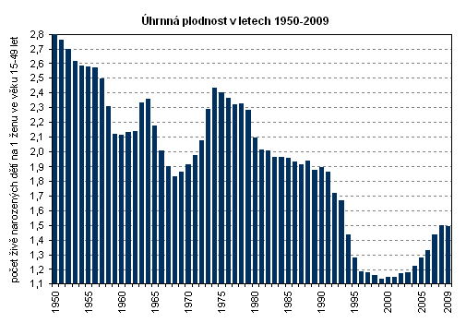
Úhrnná plodnost v letech 1950-2009

Slide 97
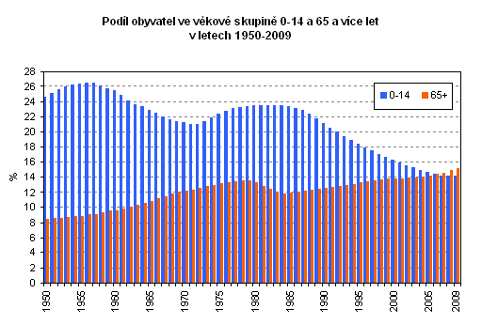

Podíl obyvatel ve věkové skupině 0-14 a 65 a více let v letech 1950-2009

Slide 98
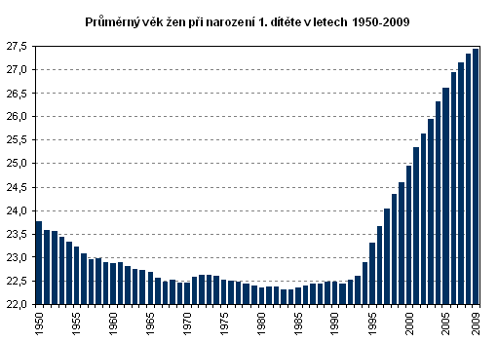
Průměrný věk žen při narození 1. dítěte v letech 1950-2009

Slide 99
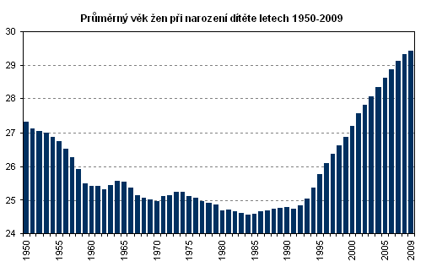
Průměrný věk žen při narození dítěte letech 1950-2009

Slide 100
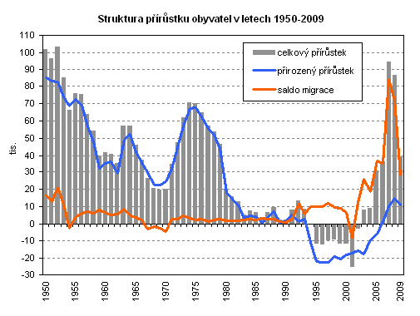
Struktura přírůstku obyvatel v letech 1950-2009

Slide 101
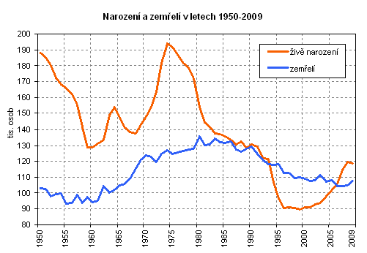
Narození a zemřelí v letech 1950-2009

Slide 102
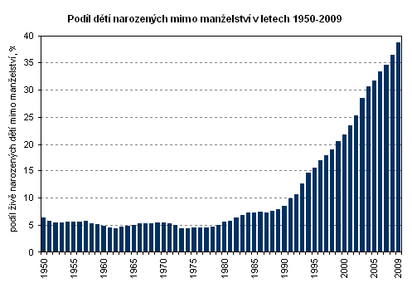
Podíl dětí narozených mimo manželství v letech 1950-2009

Slide 103
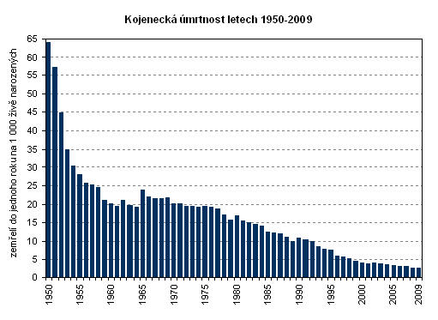
Kojenecká úmrtnost v letech 1950-2009

Slide 104
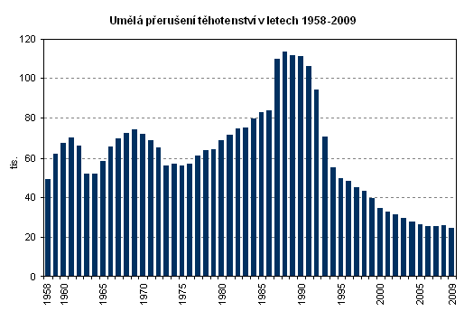
Umělá přerušení těhotenství v letech 1958-2009

Slide 105
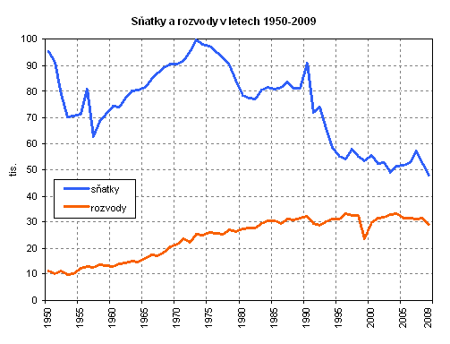
Sňatky a rozvody 1950-2009

Slide 106
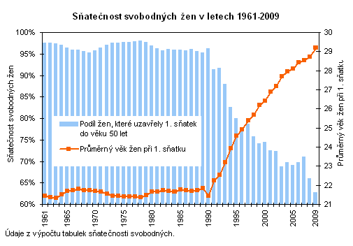
Sňatečnost svobodných žen v letech 1961-2009

Slide 107
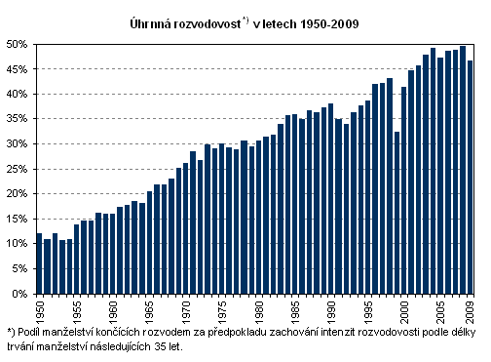
Úhrnná rozvodovost v letech 1950-2009

Slide 108
Sociálně-právní ochrana dětí

Slide 109
Sociálně-právní ochrana dětí je ucelený systém fungující v českém právu zcela samostatně. „Jejím účelem je poskytnout zvýšenou ochranu státu nezletilým dětem, tedy těm občanům, kteří se nemohou sami bránit v případě působení negativních vlivů na jejich osobu a vývoj.“ (Tomeš, 2009)
Sociálně-právní ochrana dětí je v naší zemi poskytována již řadu let. Do roku 1999 byla součástí systému sociální péče. V současné době sociálně-právní ochranu dětí upravuje zákon č. 359/1999 Sb. v platném znění, o sociálně-právní ochraně dětí.

Slide 110
Právní normy
Povinnost státu poskytovat sociálně-právní ochranu dětem je však dána nejen tímto zákonem, ale dále např.:
  Ženevskou deklarací práv dítěte (1924)
  Všeobecnou deklarací lidských práv (1948)
  Deklarací práv dítěte (1959)
  Úmluvou o právech dětí (1989)
  Článek 32 Listiny základních práv a svobod

Slide 111
Základní principy sociálně-právní ochrany dětí (cit. z Tomeš, 2009, str. 197)
Stát je odpovědný za ochranu dětí, nenahrazuje však povinnost a odpovědnost rodičů
Obecnou působnost v záležitostech ochrany dítěte mají soudy a orgány určené zákonem
Prioritním se jeví preventivní působení na rodinné vztahy a ochrana dětí před sociálně patologickými jevy
Právní úprava uceleně formuluje pravidla pro kontakt s cizinou a eventuální adopce s cizím prvkem
Sleduje se poskytování ústavní výchovy z hlediska její kvality a ochrany práv dítěte
Vymezují se pravidla pro zprostředkování osvojení a pěstounskou péči
Pro zabezpečení některých činností sociálně-právní ochrany dětí je otevřen prostor pro aktivity fyzických a právnických osob (zejména občanská sdružení, obecně prospěšné společnosti a církevní spolky)

Slide 112
Co je sociálně-právní ochrana dětí?
ochrana práv dětí na jejich příznivý vývoj a řádnou výchovu
ochrana oprávněných zájmů dětí, včetně ochrany jejich majetku
působení směřující k obnovení narušených funkcí rodiny
Předním hlediskem sociálně-právní ochrany dětí je zájem a blaho dítěte

Slide 113
Na které děti se sociálně-právních ochrana zaměřuje?
Jejichž rodiče:
  zemřeli,
  neplní povinnosti plynoucí z rodičovské zodpovědnosti
  nevykonávají nebo zneužívají práva plynoucí z rodičovské zodpovědnosti
které byly svěřeny do výchovy jiné fyzické osoby než rodiče, pokud tato osoba neplní povinnosti plynoucí ze svěření dítěte do její výchovy;
které vedou zahálčivý nebo nemravný život spočívající zejména v tom, že zanedbávají školní docházku, nepracují, i když nemají dostatečný zdroj obživy, požívají alkohol nebo návykové látky, živí se prostitucí, spáchaly trestný čin nebo, jde-li o děti mladší než patnáct let, spáchaly čin, který by jinak byl trestným činem, opakovaně nebo soustavně páchají přestupky nebo jinak ohrožují občanské soužití;
které se opakovaně dopouští útěků od rodičů nebo jiných fyzických nebo právnických osob odpovědných za výchovu dítěte;
na kterých byl spáchán trestný čin ohrožující život, zdraví, jejich lidskou důstojnost nebo jmění, nebo je podezření ze spáchání takového činu;

Slide 114
Kdo zajišťuje výkon sociálně-právní ochrany dětí?
krajské úřady a kraje v samostatné působnosti,
obecní úřady obcí s rozšířenou působností,
obecní úřady a obce v samostatné působnosti,
komise pro sociálně-právní ochranu dětí,
Úřad pro mezinárodněprávní ochranu dětí,
ministerstvo práce a sociálních věcí,
další právnické a fyzické osoby, jsou-li výkonem sociálně-právní ochrany pověřeny

Slide 115
Pomoc rodičům a jiným osobám odpovědným za výchovu dítěte:
Rodič nebo jiná osoba odpovědná za výchovu dítěte může při výkonu svých práv a povinností požádat o pomoc orgán sociálně-právní ochrany, státní orgány, kterým přísluší též ochrana práv a oprávněných zájmů dítěte, popřípadě pověřené osoby. Uvedené orgány a pověřené osoby jsou povinné v rozsahu své působnosti případně v rozsahu svého pověření tuto pomoc poskytnout

Slide 116
Pomoc dětem
Dítě má právo požádat o pomoc i bez vědomí rodičů nebo jiných osob odpovědných za výchovu dítěte. O pomoc při ochraně svého života a dalších svých práv může dítě požádat následující instituce a orgány: orgány sociálně-právní ochrany a zařízení sociálně-právní ochrany, státní orgány, kterým podle zvláštních právních předpisů přísluší též ochrana práv a oprávněných zájmů dítěte, pověřené osoby, školy, školská zařízení a zdravotnická zařízení.
Tyto orgány a instituce, právnické a fyzické osoby a pověřené osoby, jsou povinny poskytnout dítěti odpovídající pomoc.

Slide 117
Projekty Evropského sociálního fondu - ESF

Slide 118
ESF prostřednictvím Operačního programu Lidské zdroje a zaměstnanost (OP LZZ) usiluje o rovné příležitosti na trhu práce ve smyslu zlepšení přístupu ke vzdělání a k zaměstnání
Jednotlivé projekty jsou zaměřeny na nejrůznější vzdělávací a rekvalifikační kurzy a na poskytování profesního a sociálně-právního poradenství
OP LZZ se dělí na několik oblastí podpory, ve kterých se realizují projekty zaměřené na určité aktivity a osoby
Jedná se například o projekty zaměřené na:

Slide 119
Podporu žen a rodin s dětmi
oblast podpory 3.4 – Rovné příležitosti žen a mužů na trhu práce a sladění pracovního a rodinného života
projekty jsou zaměřeny na dlouhodobě nezaměstnané ženy, ženy se základním vzděláním nebo s nízkou úrovní kvalifikace, ženy v předdůchodovém věku, ženy začínající podnikání, rodiče s malými dětmi, osoby pečující o závislé členy rodiny, rodiče vracející se po mateřské/rodičovské dovolené na trh práce
projekty podporují prosazování rovných příležitostí žen a mužů a vytváření podmínek pro sladění pracovního a rodinného života, a to prostřednictvím:
  komplexních programů na podporu zaměstnanosti s využitím inovativních metod, zapojením doprovodných opatření a poradenských služeb
  poradenství v oblasti kariéry, pracovně-právních vztahů a slaďování pracovního a rodinného života
  podpora při zahájení podnikání
  rozšiřování územně a finančně dostupných služeb péče o děti

Slide 120
Bližší informace o realizovaných projektech naleznete na internetové stránce ESF - www.esfcr.cz, a to konkrétně na aktuálně realizované projekty v této oblasti. Můžete v něm nalézt takový, který bude vyhovovat vašim potřebám a budete se jej moci zúčastnit, případně najdete kontakty, které vám mohou ve vaší situaci pomoci.

Slide 121
Použité zdroje k tématu rodinná politika
Knausová, I. Vybrané kapitoly ze sociální politiky. Olomouc: UP 2007. ISBN 80-244-1021-4
Krebs, V. a kol. Sociální politika. Praha: ASPI, 2007. 504s. ISBN 978-80-7357-276-1
Krebs, V. a kol. Sociální politika. 5., přepracované a aktualizované vydání. Praha : Walters Kluwer ČR, 2010. 544s. ISBN 978-80-7357-585-4
Goldmann, R. Vybrané kapitoly ze sociálních disciplín. Olomouc: UP Olomouc, 2003. ISBN 80-244-0350-1
Potůček, M. Sociální politika. Praha: Sociologické nakladatelství, 1995.
Tomeš, I. a kol. Sociální správa. Praha: Portál, 2009. 304s. ISBN 978-80-7367-483-0
Tomeš, I. Úvod do teorie a metodologie sociální politiky. Praha: Portál, 2010. 440s. ISBN 978-80-7367-680-3

Slide 122
Další použité zdroje k tématu rodinná politika
Dále byly využity především tyto zdroje:
  http://www.mpsv.cz/cs/4#apr blíže viz. www.mfcr.cz
  http://socialniporadce.mpsv.cz/cs/146
  http://socialniporadce.mpsv.cz/cs/147
  http://czso.cz/csu/redakce.nsf/i/grafy_populacniho_vyvoje_1950_2009 (grafy)
A především pro aktuální informace o daném tématu:
  http://czso.cz/csu/redakce.nsf/i/obyvatelstvo_lide
  http://czso.cz/csu/csu.nsf/informace/oby12131010.xls

